Slide 1


北京化工大学经济管理学院
技术经济与企业管理
任继勤 博士 副教授
jiqinren@163.com

Slide 2

以铜为鉴，可以正衣冠
以古为鉴，可以知兴替
以人为鉴，可以明得失

Slide 3

第6章 财务分析
学习目标
（1）了解财务分析的含义、作用、内容、步骤；
（2）掌握财务效益与费用的识别与估算，财务分析的主要参数的取得，财务分析的价格体系;
（3）掌握项目盈利能力、偿债能力、财务生存能力的分析方法以及相关报表的编制;
（4）了解实践中新建项目、改扩建项目、非经营性项目的具体分析。

Slide 4
第6章 财务分析
概述
财务分析的价格体系
财务盈利能力的分析
偿债能力和财务生存能力的分析
新建项目的财务分析
改扩建项目财务分析
非经营性项目的财务分析

Slide 5
第6.1节 概述
财务分析的含义与作用
财务分析的内容
财务分析的步骤
财务分析的主要参数

Slide 6
6.1.1财务分析的含义与作用
财务分析又称财务评价，是项目经济评价的重要组成部分，它是从企业或项目本身角度出发，在现行会计准则、会计制度、税收法规和价格体系下，
分析、计算项目直接发生的财务效益和费用，
编制财务报表，计算财务分析指标，
考察和分析项目的盈利能力、偿债能力和财务生存能力，
判断项目的财务可行性，明确项目对财务主体的价值以及对投资者的贡献，
为投资决策、融资决策以及银行审贷提供依据。

Slide 7
6.1.2 财务分析的内容与步骤
财务基础数据的准备（见第4、5章）
编制财务分析基本报表
计算、分析财务分析指标
进行不确定分析（见第8章）
得出财务分析结论

Slide 8
返回
放弃
项目方案设计
融资前分析
基础数据
建设投资
营业收入
经营成本
流动资金
项目投资现金流量分析
（项目FIRR，FNPV，回收期）
可
基础数据
融资方案
基础数据
总成本费用
还本付息
建设期利息
否
融资后分析
基础数据
资本金现金流量分析（资本金IRR）
利润分配表
财务计划现金流量表
资产负债表
静态分析
（总投资收益率、资金净利润率）
偿债能力分析
（偿债备付率、利息备付率）
财务生存
能力分析
投资各方现金流量分析
（投资各方IRR）
不确定性分析

Slide 9
6.1.4财务分析的主要参数
财务分析中的计算参数
  包括：建设期价格上涨指数、各种取费系数或比率、税率、利率等。
  多数可以在行业实施细则中查阅
财务分析中的评价判据参数
  包括：财务基准收益率、总投资收益率、资本金净利润率、利息备付率、偿债备付率等。
  《方法与参数》中有参考值。

Slide 10
6.2 财务分析的价格体系
6.2.1财务分析涉及的价格
6.2.2财务分析的取价原则

Slide 11
6.2.1财务分析涉及的价格
影响价格变动的因素
  相对价格变动因素
    相对价格是指商品之间的比价关系。
    导致商品相对价格变化的因素很复杂。例如：供应量的变化、价格政策的变化、劳动生产率变化等可能引起商品间比价的改变；消费水平变化、消费习惯改变、可替代产品的出现等引起供求关系发生变化，从而使供求均衡价格发生变化，引起商品间比价的改变等。
  绝对价格变动因素
    绝对价格是指用货币单位表示的商品价格水平。
    绝对价格变动一般表现为物价总水平的变化。即因货币贬值(通货膨胀)引起的所有商品价格普遍上涨，或因货币升值(通货紧缩)引起的所有商品价格普遍下降。

Slide 12
6.2.1财务分析涉及的价格
财务分析涉及的三种价格及其关系
  固定价格(或称基价)
  实价
  时价

Slide 13
6.2.1财务分析涉及的价格
财务分析涉及的三种价格及其关系
  基价
    基价，是指以基年价格水平表示的，不考虑其后价格变动的价格，也称固定价格。
    如果采用基价，项目计算期内各年价格都是相同的。
    一般选择评价工作进行的年份为基年，也有选择预计的开始建设年份的。
    例如：某项目财务分析在2011年进行，一般选择2011年为基年，假定某货物A在2011年的价格为100元，即其基价为100元，是以2011年价格水平表示的.

Slide 14
6.2.1财务分析涉及的价格
财务分析涉及的三种价格及其关系
  时价
    是指任何时候的当时市场价格。
    它包含了相对价格变动和绝对价格变动的影响，以当时的价格水平表示。
    以基价为基础，按照预计的各种货物的不同价格上涨率(可称为时价上涨率)分别求出它们在计算期内任何一年的时价。

Slide 15
6.2.1财务分析涉及的价格
假定2012年货物A的时价上涨率为2%，
货物A在2011年基价100元的基础上，
2012年的时价应为[100 ×(1 +2%)]，即102元。
若2013年货物A的时价上涨率为3%，
则2013年货物 A的时价为[100×(1 +2%)×(1 +3%)]，即105. 06元。

Slide 16
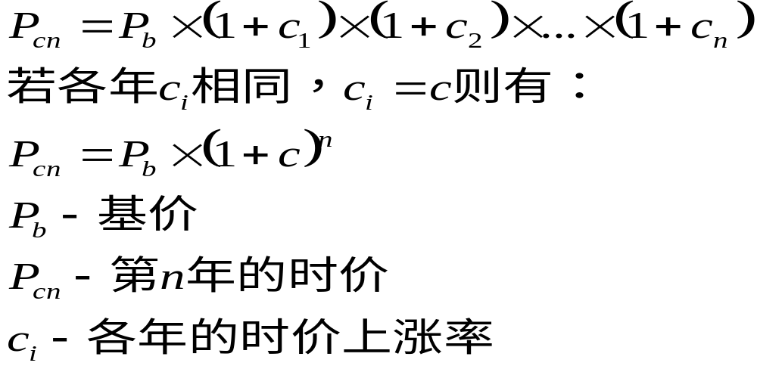
6.2.1财务分析涉及的价格

Slide 17

6.2.1财务分析涉及的价格
实价
    是以基年价格水平表示的，反映相对价格变动因素影响的价格。
    可以由时价中扣除物价总水平变动的影响来求得实价
    只有当时价上涨率大于物价总水平上涨率时，该货物的实价上涨率才会大于零，此时说明该货物价格上涨超过物价总水平的上涨。

Slide 18
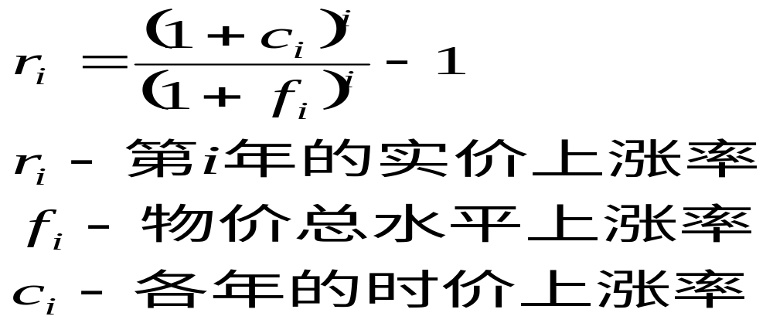

6.2.1财务分析涉及的价格
实价

Slide 19
6.2.1财务分析涉及的价格
    若物价总水平上涨率3.5714%，则2012年货物A的实价为[102/ (1 +3.5714%)]，即98. 48元。
    这可以说明，虽然看起来2012年A的价格比2011年上涨了2%，但扣除物价总水平上涨影响后，货物A的实际价格反而比2011年降低了，这是由于某种原因所导致的相对价格变化所致。
    如果把实际价格的变化率称为实价上涨率，那么货物A的实价上涨率为：
    [ (1+2% )/(1 +3.5714%)]-1 = -1. 52%

Slide 20
6.2.2财务分析的取价原则
财务分析应采用预测价格
现金流量分析原则上采用实价体系
偿债能力分析和财务生存能力分析原则上采用时价体系
对财务分析采用价格体系的简化

Slide 21
6.2.2财务分析的取价原则
对财务分析采用价格体系的简化
  一般在建设期间既要考虑通货膨胀因素，又要考虑相对价格变化，包括：对建设投资的估算和对运营期投入产出价格的预测。
  项目运营期内，一般情况下盈利能力分析和偿债能力分析可以采用同一套价格，即预测的运营期价格。
  项目运营期内，可根据项目和产出的具体情况，选用固定价格（项目运营期内各年价格不变）或实价，即考虑相对价格变化的变动价格（项目运营期内各年价格不同，或某些年份价格不同）。
  当有要求或通货膨胀严重时，项目偿债能力分析和财务生存能力分析采用时价价格体系。

Slide 22
6.3 财务盈利能力的分析
6.3.1财务盈利能力分析的相关基本报表
6.3.2财务盈利能力分析的指标

Slide 23
6.3.1财务盈利能力分析的相关基本报表
财务现金流量表
  项目投资现金流量表
  项目资本金现金流量表
  投资各方现金流量表
利润与利润分配表

Slide 24
表6-2 项目投资现金流量表（单位：万元）
序号 | 项目 | 合计 | 计 算 期
 |  |  | 1 | 2 | 3 | 4 | ．．． | n
1 | 现金流入
1.1 | 营业收入
1.2 | 补贴收入
1.3 | 回收固定资产余值
1.4 | 回收流动资金
2 | 现金流出
2.1 | 建设投资
2.2 | 流动资金
2.3 | 经营成本
2.4 2.5 2.6 | 进项税额 应纳增值税 营业税金及附加
2.7 | 维持运营投资
3 | 所得税前净现金流量（1-2）
4 | 累计所得税前净现金流量
5 | 调整所得税
6 | 所得税后净现金流量（3-5）
7 | 累计所得税后净现金流量
计算指标：项目投资财务内部收益率（%）（所得税前）：项目投资财务内部收益率（%）（所得税后）：项目投资财务净现值（所得税前）（i= %）： 项目投资财务净现值（所得税后）（i= %）：项目投资回收期（年）（所得税前）：项目投资回收期（年）（所得税后）：

Slide 25
表6-3 项目资本金现金流量表（单位：万元）
序号 | 项目 | 合计 | 计 算 期
 |  |  | 1 | 2 | 3 | 4 | ．．． | n
1 | 现金流入
1.1 | 营业收入
1.2 | 补贴收入
1.3 | 回收固定资产余值
1.4 1.5 | 回收资产余值 回收流动资金
2 | 现金流出
2.1 | 项目资本金
2.2 | 借款本金偿还
2.3 | 借款利息支付
2.4 | 经营成本
2.5 | 进项税额
2.6 | 应纳增值税
2.7 | 营业税金及附加
2.8 | 所得税
2.9 | 维持运营投资
3 | 净现金流量
计算指标：资本金财务内部收益率（%）

Slide 26
表6-4 投资各方现金流量表（单位：万元）
序号 | 项目 | 合计 | 计 算 期
 |  |  | 1 | 2 | 3 | 4 | ．．． | n
1 | 现金流入
1.1 | 实分利润
1.2 | 资产处置收益分配
1.3 | 租赁费收入
1.4 | 技术转让或使用收入
1.5 | 其它现金流入
2 | 现金流出
2.1 | 实缴资本
2.2 | 租赁资产支出
2.3 | 其他现金流出
3 | 净现金流量(1-2)
计算指标：投资各方财务内部收益率（%）

Slide 27
利润与利润分配表
反映项目计算期内各年营业收入、总成本费用、利润总额以及所得税后利润的分配情况，
用于计算总投资收益率、投资利润率、投资利税率、资本金净利润。

Slide 28
利润与利润分配表
序号 | 项目 | 合计 | 计 算 期
 |  |  | 1 | 2 | 3 | 4 | ．． | n
1 | 营业收入
2 | 营业税金及附加
3 | 总成本费用
4 | 补贴收入
5 | 利润总额（1-2-3+4）
6 | 弥补以前年度亏损
7 | 应纳税所得额（5-6）
8 | 所得额
9 | 净利润（5-8）

Slide 29
10 | 期初未分配利润
11 | 可供分配利润（9+10）
12 | 提取法定盈余公积金
13 | 可供投资者分配利润11-12
14 | 应付优先股股利
15 | 提取任意盈余公积金
16 | 应付普通股股利13-14-15
17 | 各投资方利润分配
 | 其中：××方
 | ××方
18 | 未分配利润13-14-15-16-17
19 | 息税前利润（利润总额+利息支出）
20 | 息税折旧摊销前利润（息税前利润+折旧+摊销）

Slide 30
6.3.2财务盈利能力分析的指标
静态投资回收期
财务盈利能力指标
静态指标
总投资收益率
资本金净利率
动态投资回收期
财务净现值
动态指标
财务内部收益率
财务净现值率

Slide 31
表6-6 财务盈利能力分析指标与基本报表关系
分析内容 | 基本报表 | 静态指标 | 动态指标
盈利能力分析 | 项目投资现金流量表 | 项目静态投资回收期 | 项目动态投资回收期 项目投资财务内部收益率 项目投资财务净现值
 | 项目资本金现金流量表 |  | 资本金财务内部收益率 资本金财务净现值
 | 投资各方现金流量表 |  | 投资各方财务内部收益率 投资各方财务净现值
 | 利润与利润分配表 | 总投资收益率 资本金净利率

Slide 32
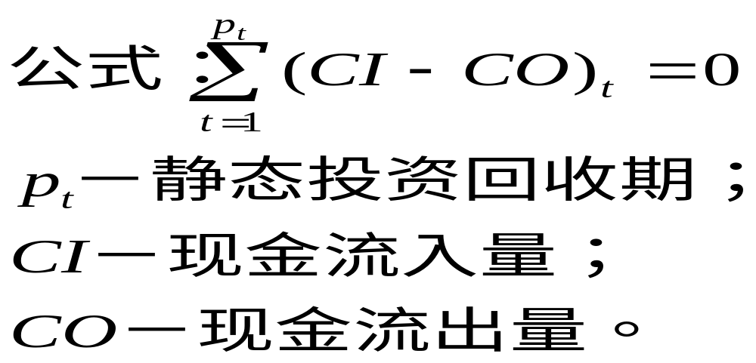
静态投资回收期
是指以项目的净收益回收项目投资所需要的时间，一般以年为单位。

Slide 33

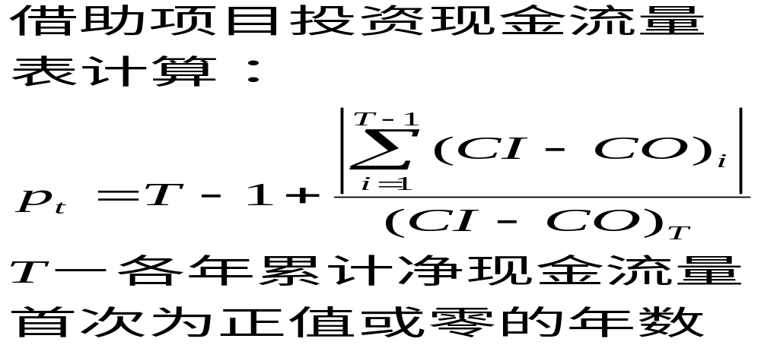

Slide 34
静态投资回收期的判断准则
静态投资回收期的判别标准是基准投资回收期，其取值可根据行业水平或投资者的要求确定。
计算出的静态投资回收期要与行业规定的基准投资回收期或同行业平均投资回收期进行比较;
如果计算出的静态投资回收期小于或等于基准投资回收期或同行业平均投资回收期，则认为项目是可以考虑接受的；否则，不接受。
投资回收期短，表明项目投资回收快，抗风险能力强。

Slide 35
例题:某公司目前有两个项目可供选择，其现金流量见下表。
若该公司要求项目投入资金必须在3年内回收，应选择哪个项目（A 或B）？(静态投资回收期)
年份 | 1 | 2 | 3 | 4
项目A净现金流量 | -6000 | 3200 | 2800 | 1200
项目B净现金流量 | -4000 | 2000 | 960 | 2400

Slide 36
A的累计净现金流量计算见下表:
年份 | 1 | 2 | 3 | 4
净现金流量 | -6000 | 3200 | 2800 | 1200
累计净现金流量 | -6000 | -2800 | 0 | 1200
项目A投资回收期= 3-1+2800/2800= 3（年）

Slide 37
B的累计净现金流量计算见下表
年份 | 1 | 2 | 3 | 4
净现金流量 | -4000 | 2000 | 960 | 2400
累计净现金流量 | -4000 | -2000 | -1040 | 1360
项目B投资回收期 =4-1+1040/2400= 3.43（年）
因此应该选择A项目

Slide 38
静态投资回收期的优缺点
优点：
  计算简单、直观，便于投资者衡量项目的抗风险能力，并能在一定程度上反映投资效益的优劣。
缺点：
  没有考虑资金时间价值;
  没有考虑投资回收期以后的收益和支出情况，故不能全面反映项目在计算期内的真实效益.难以对不同方案的比较选择做出正确判断。

Slide 39
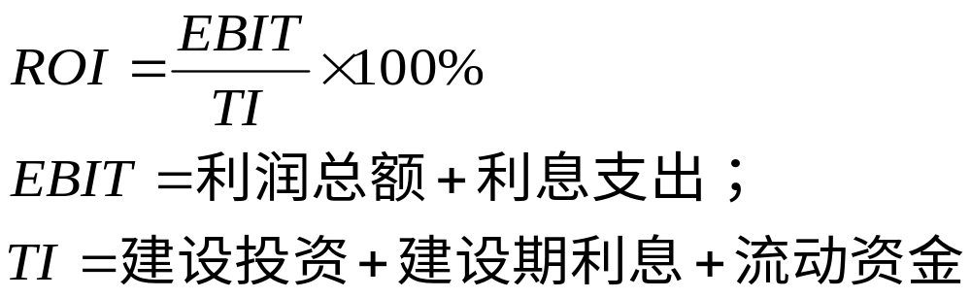
总投资收益率
含义：
  总投资收益率系指项目达到设计生产能力后正常年份的年息税前利润或运营期内年平均息税前利润（ＥＢＩＴ：Earnings Before Interest and Tax）与项目总投资（ＴＩ：Total Investment）的比率。

Slide 40
判断准则
总投资收益率高于同行业的收益率参考值，表明用总投资收益率表示的盈利能力满足要求。
所用报表：利润及利润分配表

Slide 41

例题
某化肥厂基建投资估算为60 000万元，建设期借款利息为6 000万元，流动资金为4 000万元，投产期为2年，达到设计生产能力的生产期为14年，其年平均息税前利润为7 000万元，计算总投资收益率。

Slide 42

资本金净利润率
含义：
  资本金净利润率（ＲＯＥ）表示项目资本金的盈利水平，系指项目达到设计生产能力后正常年份的年净利润或运营期内年平均净利润（ＮＰ：Net Profit）与项目资本金（ＥＣ：Equity）的比率；

Slide 43
判断准则
资本金净利润率应该是投资者最关心的一个指标，因为它反映了自己的出资所带来的净利润。
项目资本金净利润率大于或等于同行业的净利润率参考值，表明用项目资本金净利润率表示的盈利能力满足要求。
所用报表：利润及利润分配表

Slide 44
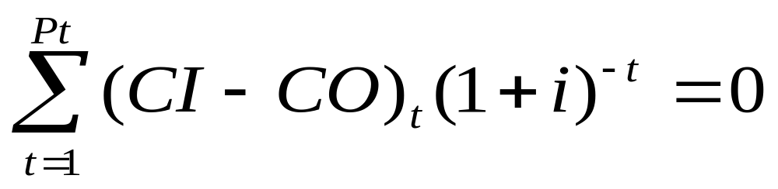
动态投资回收期
含义：
  动态投资回收期是在考虑资金时间价值的条件下，用项目净效益回收项目全部投资所需要的时间。

Slide 45

通过财务现金流量表计算

Slide 46
判断准则
与同行业规定的标准动态投资回收期或同行业平均动态投资回收期进行比较，
如果计算出的动态投资回收期小于或等于行业规定的标准动态投资回收期或同行业平均动态投资回收期，则认为项目可以考虑接受的。

Slide 47
例题
已知某项目的现金流量如下表所示，求其动态投资回收期。
年份 | 1 | 2 | 3
净现金流量 | 20000 | 11800 | 13240

Slide 48
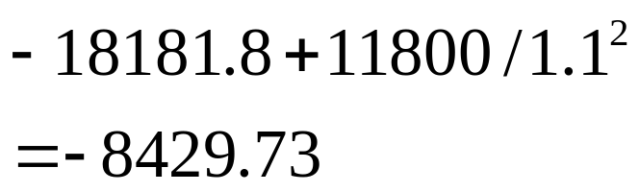
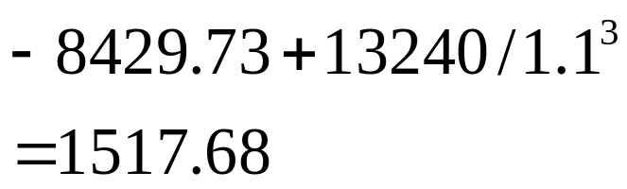
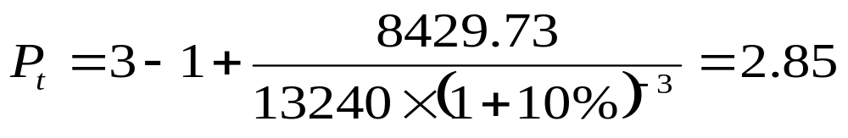
0
1
2
3
年
-20000/1.1
=-18181.8

Slide 49
特点：
（1）优点：考虑了资金的时间价值；
（2）缺点：未考虑投资回收期以后的收益，会对决策产生影响。

Slide 50

财务净现值
含义
  财务净现值是指按设定的财务基准收益率计算的项目计算期内各年净现金流量的现值之和。

Slide 51
判断标准
当FNPV ≥0时，说明项目的盈利能力超过了按设定的财务基准收益率计算的盈利能力，从财务角度考虑，项目是可以考虑接受的；
当FNPV < 0时，说明项目的盈利能力达不到按设定的财务基准收益率计算的盈利能力，一般可判断项目不可行。

Slide 52
例题:某公司目前有两个项目可供选择，其现金流量见下表。
若该公司要求项目投入资金必须在3年内回收，应选择哪个项目（A 或B）？(财务净现值)
年份 | 1 | 2 | 3 | 4
项目A净现金流量 | -6000 | 3200 | 2800 | 1200
项目B净现金流量 | -4000 | 2000 | 960 | 2400

Slide 53
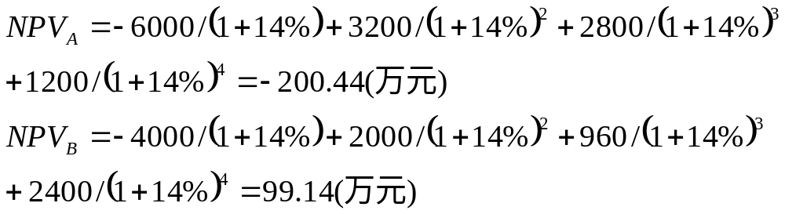
例题:采用投资回收期法进行投资决策的例子中，如果该公司要求采用净现值法进行投资决策，设定折现率为14%，哪个项目可行？
因为A项目的净现值小于零，B项目的净现值大于零，所以项目B可行。

Slide 54
例题
已知某项目的现金流量如下表所示，求财务净现值，并判断是否可行。
年份 | 1 | 2 | 3
净现金流量 | 20000 | 11800 | 13240

Slide 55
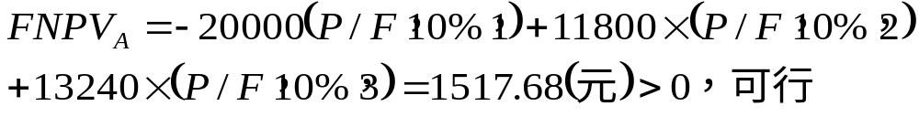
例题
11800
13240
0
1
2
3
年
20000

Slide 56
特点
1、考虑了项目的整个寿命期的现金流，比较全面；
2、是个绝对指标，比较直观地反映了项目的经济效益；
3、基准贴现率的选取，影响净现值的计算结果；
4、它只能表明投资项目的盈利能力大于、等于或小于财务基准收益率的水平，而不能直接算出项目的盈利能力与财务基准收益率的差距。
所用报表：项目投资现金流量表

Slide 57

财务内部收益率
含义：
  指能使项目计算期内净现金流量现值累计等于零的折现率。

Slide 58

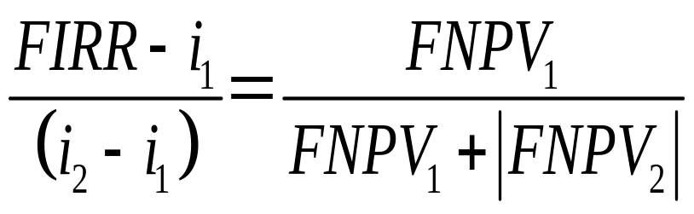
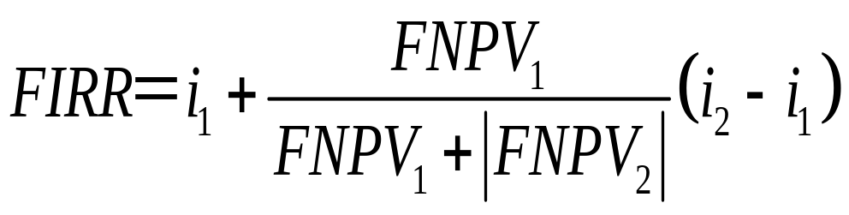
计算FIRR 的试算内插法
FNPV
FNPV₁
FNPV₁
FNPV₁＋| FNPV₂|
i*
i₂
0
FIRR
i₁
i
FIRR－i₁
FNPV₂
FIRR计算公式：
i₂－ i₁

Slide 59
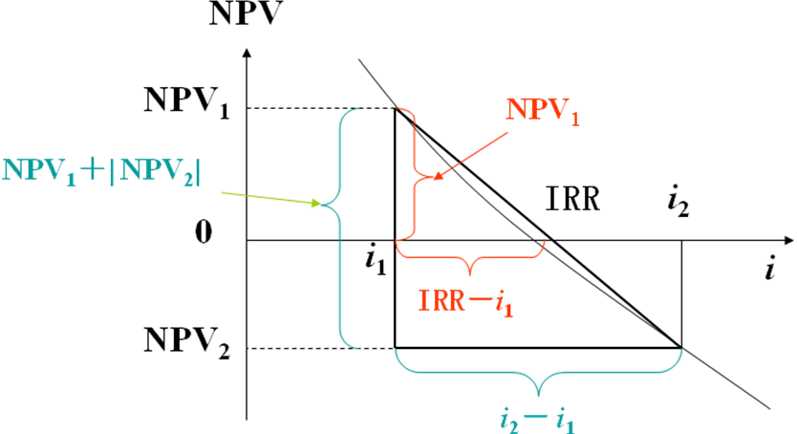

求法：一般通过试差法求解IRR

Slide 60
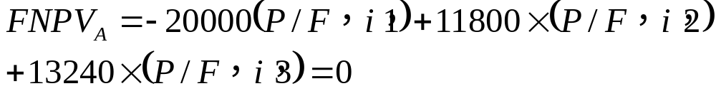
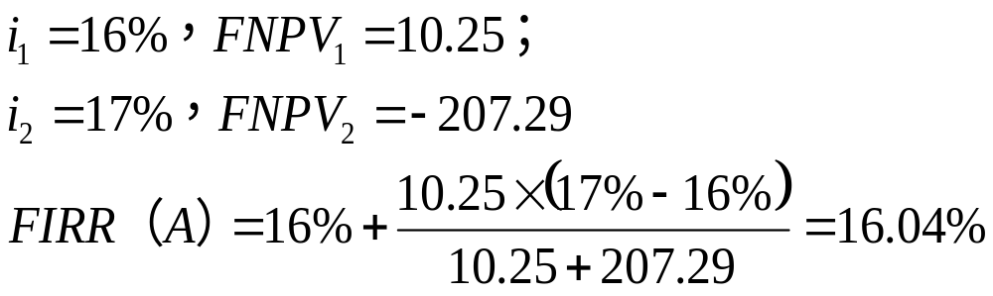
11800
13240
0
2
3
年
20000

Slide 61
财务内部收益率法则
当项目投资财务内部收益率大于或等于所设定的财务基准收益率时，即认为项目的盈利能力能够满足要求，项目在财务上是可行的；否则，不可行。
资本金财务内部收益率和投资各方财务内部收益率应与出资方最低期望收益率对比，判断投资方收益水平。

Slide 62
特点
1、以项目整个寿命周期为研究对象，比较客观；
2、不需事先确定一个基准贴现率即可计算，减少人为干扰因素，比较准确；
3、直接反映了项目的获利水平，比较直观；
4、计算复杂；
5、不宜直接用于多方案的评价；
6、有可能有多解现象，产生错误结果。
所用报表： “项目投资现金流量表”、“项目资本金现金流量表”、“投资各方现金流量表”

Slide 63
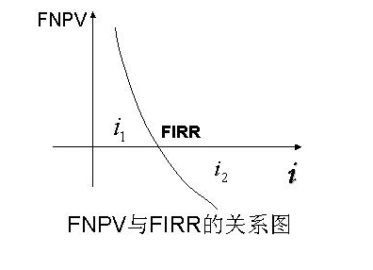
FIRR与FNPV的关系
一般情况下，对单一项目来说，FNPV及FIRR法进行评价，结论一致。

Slide 64
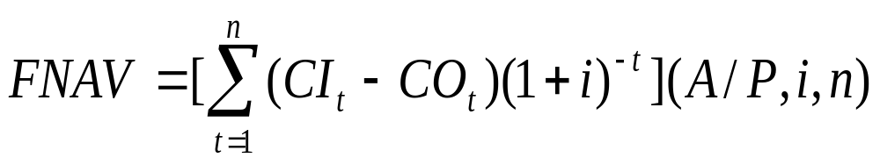
财务净年金
含义：
  财务净年金是指，项目计算期内各年的现金流，按设定的财务基准收益率折算成等值的年金的代数和。
对单一项目方案而言，若FNAV≥0，则项目在经济效果上可以接受;若FNAV<0，则项目在经济效果上不可接受。

Slide 65
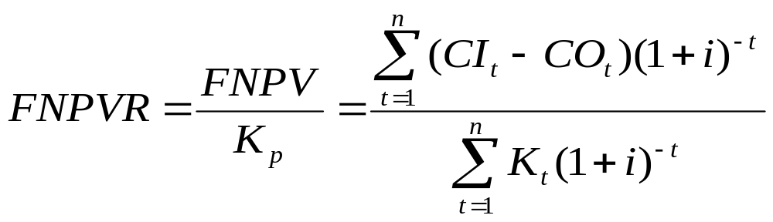
财务净现值率（FNPVR）
含义：
  是方案的财务净现值与其投资总额现值之比。
法则：用财务净现值率评价单一项目经济效果时，
判别准则与财务净现值相同。

Slide 66
6.4偿债能力和财务生存能力的分析
偿债能力分析
财务生存能力分析

Slide 67
相关基本报表
借款还本付息计划表
资产负债表

Slide 68
偿债能力分析
利息备付率(ICR)
偿债备付率（DSCR）
资产负债率（LOAR）
流动比率（CR）
速动比率（QR）

Slide 69

利息备付率
含义：
  利息备付率(ICR)系指在借款偿还期内的息税前利润(EBIT)与应付利息(PI)的比值，它从付息资金来源的充裕性角度反映项目偿付债务利息的保障程度。

Slide 70
说明
利息备付率应分年计算，也可以按整个借款期计算。
利息备付率表示项目的利润偿付利息的保证倍率，表明偿债风险大小。
对于正常经营的企业，利息备付率至少应当大于2，并结合债权人的要求确定。
所用报表：借款还本付息计划表

Slide 71
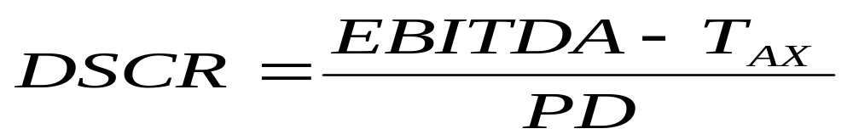
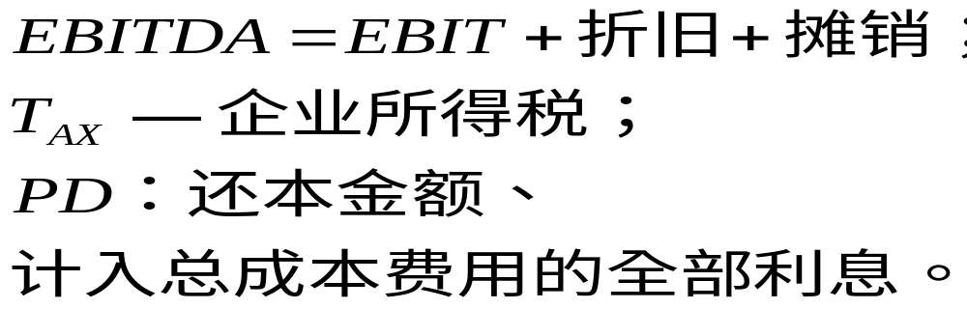
偿债备付率
含义：
  指在借款偿还期内，用于计算还本付息的资金与应还本付息金额（PD）的比值，它表示可用于还本付息的资金偿还借款本息的保障程度。

Slide 72
偿债备付率应分年计算。
偿债备付率高，表明可用于还本付息的资金保障程度高。
对于正常运营的企业，偿债备付率应当大于1 ，并结合债权人的要求确定。当指标值小于1时，表示当年可用于还本付息的资金不足以偿付当期债务，偿债风险大，需要通过短期借款偿付已到期的债务。
所用报表：借款还本付息计划表

Slide 73
例题:某项目与备付率指标有关的数据见表，试计算利息备付率和偿债备付率。
项目年份 | 2 | 3 | 4 | 5 | 6
应还本付息 | 97.8 | 97.8 | 97.8 | 97.8 | 97.8
应付利息额 | 24.7 | 20.3 | 15.7 | 10.8 | 5.5
息税前利润 | 43.0 | 219.9 | 219.9 | 219.9 | 219.9
折旧 | 172.4 | 172.4 | 172.4 | 172.4 | 172.4
所得税 | 6.0 | 65.9 | 67.4 | 69.0 | 70.8

Slide 74
例题解答
根据上表 的数据计算的备付率指标见下表
项目年份 | 2 | 3 | 4 | 5 | 6
利息备付率 | 1.74 | 10.83 | 14.00 | 20.36 | 39.98
偿债备付率 | 2.14 | 3.34 | 3.32 | 3.31 | 3.29
计算结果分析：由于投产后第1年负荷低，同时利息负担大，所以利息备付率低，但这种情况从投产后第2年起就得到了彻底的转变。

Slide 75

资产负债率
含义：
  资产负债率（LOAR）系指各期末负债总额同资产总额的比率，反映了项目的长期偿债能力、资本结构、利用外借资金的程度以及投资者的操纵能力。
国际上公认的较好的资产负债率指标是60%，但也不是普遍的标准。

Slide 76
表6-12 资产负债表 （单位：万元）
序号 | 项目 | 计 算 期
 |  | 1 | 2 | 3 | 4 | ．．． | n
1 | 资产
1.1 | 流动资产总额
 | 货币资金
 | 应收账款
 | 预付账款
 | 存货
 | 其他
1.2 | 在建工程
1.3 | 固定资产净值
1.4 | 无形资产和其他资产净值
2 | 负债及所有者权益(2.4+2.5)
2.1 | 流动负债总额
 | 短期借款
 | 应付账款
 | 预收账款
 | 其他
2.2 | 建设投资借款
2.3 | 流动资金借款
2.4 | 负债小计(2.1+2.2+2.3)
2.5 | 所有者权益
 | 资本金
 | 资本公积
 | 累计盈余公积
 | 累计未分配利润
计算指标：资产负债率（%）

Slide 77
例：设一个项目的总资产值为100，有三种不同的财务结构，贷款利率为8％。
财务杠杆系数：
全投资收益率 |  | 5％ | 8％ | 12％
自有资金收益率 | 债务比0 | 5％ | 8% | 12%
 | 债务比0.5 | 2% | 8% | 16%
 | 债务比0.75 | -4% | 8% | 24%

Slide 78

流动比率
含义：
  是流动资产总额与流动负债总额之比。
国际公认的标准比率是200%。
但行业间流动比率会有很大差异 。

Slide 79

速动比率
含义：
  是企业一定时期的速动资产同流动负债的比率。
国际公认的标准比率为100% ，
同样，行业间该指标也有较大差异。

Slide 80
例题：某企业2010年资产负债相关数据见下表，试计算比率指标。
序号 | 项目 | 2010年
1 | 资产 | 3773
1.1 | 流动资产总额 | 1653
 | 其中：存货 | 608
1.2 | 在建工程 | 0
1.3 | 固定资产净值 | 1911
1.4 | 无形及其它资产净值 | 210
2 | 负债及所有者权益 | 3773
2.1 | 流动负债总额 | 583
2.2 | 中长期借款 | 1183
 | 负债小计 | 1766
2.3 | 所有者权益 | 2007

Slide 81
解答
资产负债率=（1766/3773）100%=46.8%
流动比率=（1653/583）×100%=284%
速动比率=[(1653-608)/583] ×100%=179%

Slide 82
6.4.2 财务生存能力分析
财务计划现金流量表
  财务计划现金流量表，反映项目计算期各年的投资、融资及经营活动的现金流入和流出，用于计算累计盈余资金，分析项目的财务生存能力。
  财务生存能力分析旨在分析考察“有项目”时（企业）在整个计算期内的资金充裕程度，分析财务可持续性，判断在财务上的生存能力。

Slide 83
6.4.2 财务生存能力分析
拥有足够的经营净现金流量是财务可持续的基本条件特别是在运营初期。
  一个项目具有较大的经营金现金流量，说明项目方案比较合理，实现自身资金平衡的可能性大，不会过分依赖短期融资来维持运营；
  反之，一个项目不能产生足够的经营金现金流量，或经营金现金流量为负值，说明维持项目正常运行会遇到财务上的困难，项目方案缺乏合理性，实现自身资金平衡的可能性小，有可能要靠短期融资来维持运营；或者是非经营项目本身无能力实现自身资金平衡，提示要靠政府补贴。

Slide 84
6.4.2 财务生存能力分析
各年累计盈余资金不出现负值是财务上可持续的必要条件
  各年累计盈余资金不出现负值是财务生存的必要条件。
  在整个运营期间，允许个别年份的净现金流量出现负值，但不能容许任一年份的累计盈余资金出现负值。
  一旦出现负值时应适时进行短期融资，该短期融资应体现在财务计划现金流量表中，同时短期融资的利息也应纳人成本费用和其后的计算。
  较大的或较频繁的短期融资，有可能导致以后的累计盈余资金无法实现正值，致使项目难以持续运营。

Slide 85
表6-16 财务计划现金流量表 （单位：万元）
序号 | 项目 | 合计 | 计 算 期
 |  |  | 1 | 2 | 3 | 4 | ．．． | n
1 | 经营活动净现金流量（1.1-1.2）
1.1 | 现金流入
 | 营业流入
 | 增值税销项税额
 | 补贴收入
 | 其他流入
1.2 | 现金流出
 | 经营成本
 | 增值税进项税额
 | 营业税金及附加
 | 增值税
 | 所得税
 | 其他流出
2 | 投资活动净现金流量（2.1-2.2）
2.1 | 现金流入
2.2 | 现金流出
 | 建设投资
 | 维持运营投资
 | 流动资金
 | 其他流出
3 | 筹资活动净现金流量
3.1 | 现金流入
 | 项目资本金流入
 | 建设投资借款
 | 流动资金借款
 | 债券
 | 短期借款
 | 其他流入
3.2 | 现金流出
 | 各种利息支出
 | 偿还债务本金
 | 应付利润（股利分配）
 | 其他流出
4 | 净现金流量（1+2+3）
5 | 累计盈余资金

Slide 86
6.5新建项目的财务分析
融资前分析与融资后分析的关系
融资前分析
融资后分析

Slide 87
融资前分析与融资后分析的关系
融资前分析
  是为投资决策服务
  只进行盈利能力分析
  分所得税前和税后分析
融资后分析
  是为投融资决策服务
  进行盈利能力、偿债能力、财务生存能力分析

Slide 88
融资前分析
是从项目投资总获利能力角度，考察项目方案设计的合理性。
需剔除利息影响
现金流量：
所得税前指标，是投资盈利能力的完整体现，用以考察由项目方案设计本身所决定的财务盈利能力，它不受融资方案和所得税政策变化的影响，仅仅体现项目方案本身的合理性。
将所得税计入现金流出即为所得税后指标。
计算指标：FNPV、FIRR、Pt

Slide 89
融资后分析
盈利能力分析
  项目资本金现金流量分析；投资各方现金流量分析
  计算指标：FNPV，FIRR；ROI，ROE
偿债能力分析
  利息备付率，偿债备付率
  资产负债率，流动比率、速动比率
财务生存能力分析
  分析项目是否有足够的净现金流量维持正常经营

Slide 90
例题：某制造业新建项目建设投资为850万元(发生在第1年末)，600万元形成固定资产，250万元形成无形资产及其他资产。
项目建设期1年，运营期5年，投产第1年生产负荷率为60%，其他年份为100%。满负荷流动资金为100万元，投产第1年流动资金估算为70万元。
计算期末将全部流动资金回收。生产运营期内满负荷运营时，营业收入650万元，经营成本250万元，其中原材料和燃料动力200万元，以上均以不含税价格表示。投入和产出的增值税率均为17%，营业税金及附加按增值税的10%计算，企业所得税率25%。
折旧年限和摊销年限均为5年，不计残值，均按年限平均法。
设定所得税前财务基准收益率12%，所得税后财务基准收益率10%。

Slide 91
问题：
1.计算各年的现金流量，编制项目投资现金流量表(融资前分析)
（现金流量按年末发生计）。
2.计算调整所得税前项目投资财务内部收益率和财务净现值，调整所得税后财务净现值，并由此评价项目的财务可行性。

Slide 92
1.编制项目投资现金流量表
(1)第1年年末现金流量：
现金流入：0 现金流出：建设投资850万元
(2)第2年末现金流量：
现金流入：销售收入650×60%=390(万元)
现金流出：①流动资金：70(万元)
②经营成本：200×60%+(250-200)=170(万元)
③增值税：390×17%-200×60%×17%=45.9(万元)
营业税金及附加：45.9×10%=4.6(万元)

Slide 93
④调整所得税=息税前利润×所得税率
利润总额=收入(不含税)-总成本(不含税)-营业税金及附加=收入-(经营成本+折旧+摊销+利息)-营业税金及附加
=收入-经营成本-折旧-摊销-利息-营业税金及附加
即：息税前利润=收入-经营成本-折旧-摊销-营业税金及附加
年折旧额=600/5=120(万元) 年摊销额=250/5=50(万元)
息税前利润=收入-经营成本-折旧-摊销-营业税金及附加=390-120-50-170-4.6=45.4(万元)
调整所得税=息税前利润×所得税率 =45.4×25%=11.4(万元)

Slide 94
(3)第3年末现金流量
现金流入：销售收入650万元
现金流出：①流动资金增加额：100-70=30(万元)
②经营成本：250万元
③增值税：650×17%-200×17%=76.5(万元)
营业税金及附加：76.5×10%=7.7(万元)
④息税前利润 =650-250-120-50-7.7=222.3(万元)
调整所得税=222.3×25%=55.6(万元)
(4)第4、5年末现金流量
除流动资金增加额为零外，其余同第3年。
(5)第6年末现金流量
现金流入：①销售收入同第4年②回收流动资金100万元③回收固定资产余值0(因不计残值，同时折旧年限与运营期相同)
现金流出：同第4年

Slide 95
项目投资现金流量表
项目/年份 | 1 | 2 | 3 | 4 | 5 | 6
1.现金流入 |  | 390 | 650 | 650 | 650 | 750
（1）营业收入 |  | 390 | 650 | 650 | 650 | 650
（2）回收固定资产原值 |  |  |  |  |  | 0
（3）回收流动资金 |  |  |  |  |  | 100
2.现金流出 | 850 | 244.6 | 287.7 | 257.7 | 257.7 | 257.7
（1）建设投资 | 850
（2）流动资金 |  | 70 | 30
（3）经营成本 |  | 170 | 250 | 250 | 250 | 250
（4）营业税金及附加 |  | 4.6 | 7.7 | 7.7 | 7.7 | 7.7
3.调整所得税前净现金流量 | -850 | 145.4 | 362.3 | 392.3 | 392.3 | 492.3
4.调整所得税 |  | 11.4 | 55.6 | 55.6 | 55.6 | 55.6
5.调整所得税后净现金流量 | -850 | 134 | 306.7 | 336.7 | 336.7 | 436.7

Slide 96
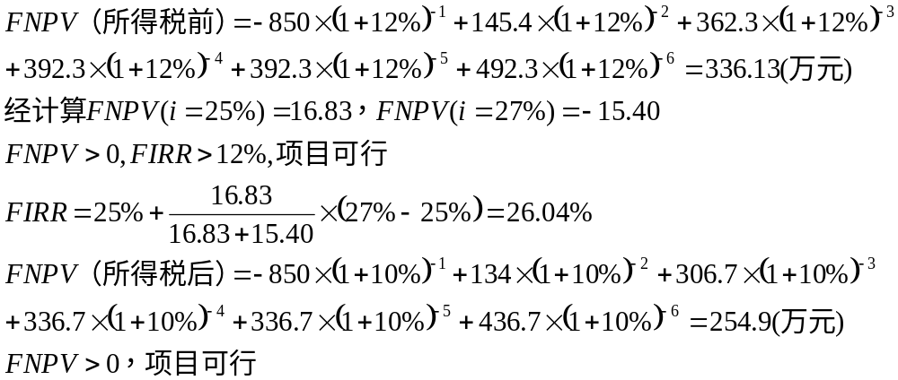
指标计算

Slide 97
例题
接上例，该项目初步融资方案为：用于建设投资的项目资本金450万元，建设投资借款400万元，年利率6%，计算的建设期利息12万元。流动资金全部来源于项目资本金，无流动资金借款，借款偿还采用等额还本付息方式。
试编制项目资本金现金流量表，并根据该表计算项目资本金财务内部收益率，并评价资本金的盈利能力。

Slide 98
项目资本金现金流量表
项目/年份 | 1 | 2 | 3 | 4 | 5 | 6
1.现金流入 |  | 390 | 650 | 650 | 650 | 750
（1）营业收入 |  | 390 | 650 | 650 | 650 | 650
（2）回收固定资产原值 |  |  |  |  |  | 0
（3）回收流动资金 |  |  |  |  |  | 100
2.现金流出 | 450 | 347 | 435.5 | 406.6 | 407.8 | 409.1
（1）用于建设投资的项目资本金 | 450
（2）用于流动资金的项目资本金 |  | 70 | 30
（3）经营成本 |  | 170 | 250 | 250 | 250 | 250
（4）营业税金及附加 |  | 4.6 | 7.7 | 7.7 | 7.7 | 7.7
（5）借款还本付息 |  | 97.8 | 97.8 | 97.8 | 97.8 | 97.8
（6）所得税 |  | 4.6 | 50 | 51.1 | 52.3 | 53.6
3.净现金流量 | -450 | 43 | 214.5 | 243.4 | 242.2 | 340.9

Slide 99
上表中主要数据计算如下：
每年等额还本付息=97.8（万元）
第2年：年初借款余额412万元，本年应计利息 24.7万元，本年还本付息97.8万元，年末借款余额338.9万元。
本年所得税=（390-170-4.6-24.7-122.4-50）×25%=4.6（万元）
第3年：年初借款余额338.9万元，本年应计利息 20.3万元，本年还本付息97.8万元，年末借款余额261.4万元。
本年所得税=（650-250-7.7-122.4-50-20.3）×25%=50（万元）。
第4年：年初借款余额：261.4万元，本年应计利息 15.7万元，本年还本付息97.8万元，年末借款余额179.3万元。
本年所得税=（650-250-7.7-122.4-50-15.7）×25%=51.1（万元）。

Slide 100
第5年：年初借款余额179.3万元，本年应计利息 10.8万元，本年还本付息97.8万元，年末借款余额92.3万元。
本年所得税=（650-250-7.7-122.4-50-10.8）×25%=52.3（万元）。
第6年：年初借款余额：92.3万元，本年应计利息 5.5万元，本年还本付息97.8，年末借款余额0。
本年所得税=（650-250-7.7-122.4-50-5.5）×25%=53.6（万元）。
经计算FIRR=30%,若设定的最低可接受收益率为15%，项目资本金财务内部收益率大于该最低可接受收益率，说明资本金获利水平超过了要求，从项目出资人整体角度看项目财务效益是可以接受的。

Slide 101
6.6改扩建项目财务分析
改扩建项目的特点
分析改扩建项目要使用到五种数据
改扩建项目财务评价应明确界定项目的效益和费用范围
改扩建项目的财务分析
改扩建项目财务分析在实践中的简化处理
改扩建项目财务分析应注意的几个问题

Slide 102
分析改扩建项目要使用到五种数据
“有项目”：
  是投资后在项目的经济寿命期内，在项目范围内可能发生的效益与费用流量。
“无项目”：
  指不实施项目时，在现状基础上考虑计算期内效益和费用的变化趋势，经合理预测得出的数值序列。
“增量” ：
  是“有项目”的流量减“无项目”的流量。
“现状”数据：
  是项目实施前的资产与资源、效益与费用数据，也称可称基本值，是个时点数。
“新增”数据：
  是项目实施过程各时点“有项目”的流量与“现状”数据之差，也是时间序列的数据。新增建设投资包括建设投资和流动资金，还包括原有资产的改良支出、拆除、运输和重新安装费用。

Slide 103
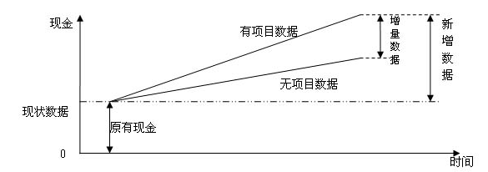
增量分析中的数据关系

Slide 104
改扩建项目的财务分析
分析内容：
  融资分析、盈利能力分析、项目层次的偿债能力分析、企业层次偿债能力分析以及生存能力分析。
在进行既有企业改扩建项目的盈利能力分析时，要将“有项目”的现金流量减去“无项目”的现金流量，得出“增量”现金流量，依“增量”现金流量判别项目的盈利能力。

Slide 105
技术改造案例分析
某公司拟对生产线进行自动化控制改造，以降低成本，提高生产效率。该公司的资金成本为15% ，适用的所得税率为25%，更新前后的有关资料见下表：
问题：
  编制本技术改造项目投资现金流量表；
  计算静态投资回收期、财务净现值和财务内部收益率评价指标；
  评价该投资计划的财务可行性。

Slide 106
某公司生产线改造项目有关情况 单位：万元
目前状况
操作工人年工资
18000
年运营维护费用
8500
年残次品成本
7200
旧设备当初购买成本
60000
预计使用寿命
10年
已经使用寿命
5年
预计残值
0
折旧年限及方法
10年，直线法折旧
旧设备当年市值
12000
更新改造后的预计状况
人员工资
0（不需要操作人员）
更新改造设备投资
62000
设备安装费用
7500
年运营维护费用
6800
年残次品费用
1800
预计使用寿命
5年
残值
0
折旧年限及方法
5年，直线法折旧

Slide 107
1、生产线改造项目投资现金流量表 单位：万元
年
0
1
2
3
4
5
1、现金流入
1.1工资节约额
18000
18000
18000
18000
18000
1.2运营维护费节约额
1700
1700
1700
1700
1700
1.3残次品损失节约额
5400
5400
5400
5400
5400
1.4旧设备出售收入
12000
1.5出售旧设备的抵税收益
4500
小 计
16500
25100
25100
25100
25100
25100
2、现金流出
2.1新设备投资
62000
2.2新设备安装费
7500
2.3所得税增加额
4300
4300
4300
4300
4300
小 计
69500
4300
4300
4300
4300
4300
3、净现金流量
—53000
20800
20800
20800
20800
20800

Slide 108
上表计算过程：
1.1工资节约额=“有项目”-“无项目”=0-18000=-18000万元
1.2运营维护费节约额=“有项目”- “无项目”=6800-8500=-1700万元
1.3残次品损失节约额=“有项目”- “无项目”=1800-7200=-5400万元
1.5出售旧设备的抵税收益=（旧设备账面余额-旧设备市值）×25%
=（30000-12000）×25%=4500万元
2.3所得税增加额=年利润增加额×25%
在收入不变的前提下，年利润增加额=年成本节约额-年成本增加额（改造后折旧费增加）
年成本节约额=工资节约额＋运营维护费节约额＋残次品损失节约额 =18000＋1700＋5400=25100万元
年成本增加额（改造后折旧费增加）=[（62000＋7500）/5] –[（60000-0）/10] =13900-6000=7900万元
所以，年利润增加额=年成本节约额-年成本增加额
=25100-7900=17200万元
所得税增加额=年利润增加额×25%=17200万元×25%=4300万元

Slide 109
2、项目现金流图如下： 单位：万元
20800
T（年）
0
1
2
3
4
5
53000
指标计算：静态投资回收期Pt=53000/20800=2.55年
财务净现值FNPV(15%)=20800(P/A,15%,5) -53000=16722万元
财务内部收益率FIRR=26%
因为财务净现值FNPV(15%)〉0，财务内部收益率FIRR 〉15%，所以该投资计划的在财务评价上可行。

Slide 110
6.7 非经营性项目财务分析
非经营性项目的概念
  非经营性项目是指旨在实现社会目标和环境目标，为社会公众提供产品或服务的非营利性投资项目。包括：社会公益事业项目(如教育项目、医疗卫生保健项目)、环境保护与环境污染治理项目、某些公用基础设施项目(如市政项目)等。
  这些项目经济上的显著特点，是为社会提供的服务和使用功能不收取费用或只收取少量费用。

Slide 111
6.7 非经营性项目财务分析
非经营性项目财务分析的目的
  由于建设这类项目的目的是服务于社会，进行财务分析的目的不一定是为了作为投资决策的依据，而是为了考察项目的财务状况，了解是盈利还是亏损，以便采取措施使其能维持运营，发挥功能。
  另外对很多非经营性项目的财务分析实质上是在进行方案比选，以使所选择方案能在满足项目目标的前提下，花费费用最少。

Slide 112
6.7 非经营性项目财务分析
非经营性项目财务分析的要求
  对没有营业收入的项目，不需进行盈利能力分析。其财务分析重在考察财务可持续性。
  这类项目通常需要政府长期补贴才能维持运营。应同一般项目一样估算费用，包括：投资和运营维护成本，在此基础上，推算项目运营期各年所需的政府补贴数额，并分析可能实现的方式。

Slide 113
6.7 非经营性项目财务分析
非经营性项目财务分析的要求
  有营业收入，但不足以补偿运营维护成本的项目，应估算收入和成本费用，通过两者差额来估算运营期各年需要政府给予补贴的数额，进行财务生存能力分析，并分析政府长期提供财政补贴的可行性。对有债务资金的项目，还应结合借款偿还要求进行财务生存能力分析。
  有些项目在短期内收入不足以补偿全部运营维护成本，但随着时间推移，通过价格(收费)水平的逐步提高，不仅可以补偿运营维护成本，缴纳流转税、偿还借款利息、计提折旧，偿还借款本金，还可产生盈余。因此对这类只需要政府在短期内给予补贴，以维持运营的项目，只需要进行偿债能力分析(如有借款时)和财务生存能力分析，推算运营前期各年所需的财政补贴数额，分析政府在有限时间内提供财政补贴的可行性。
  营业收入在补偿项目运营维护成本、缴纳流转税、偿还借款利息、计提折旧、偿还借款本金后还有盈余，表明项目在财务上有盈利能力和生存能力，其财务分析内容可与一般项目基本相同。

Slide 114
6.7 非经营性项目财务分析
效益难以货币化的非经营性项目
  实践工作中常用的比选指标
    单位功能建设投资，是指提供一个单位的使用功能或提供单位服务所需要的建设投资，例如医院每张病床的投资，学校每个就学学生的投资等。
    单位功能建设投资=建设投资/设计服务能力或设施规模。
    单位功能运营费用，是指提供一个单位的使用功能或提供单位服务所需要的运营费用。
    单位功能运营费用=年运营费用/设计服务能力或设施规模。

Slide 115
本章小结
项目财务分析是可行性研究的重要内容之一。
财务分析，是项目经济评价的重要组成部分，
通过分析、计算项目直接发生的财务效益和费用，
编制财务基本报表，
计算财务分析指标，
考察和分析项目的盈利能力、偿债能力和财务生存能力，
判断项目的财务可行性。

Slide 116
思考题
1.什么是财务分析？简述财务分析的程序及内容。
2.财务分析的基本报表有哪些？
3.盈利指标、偿债指标主要有哪些？各指标的含义、计算公式、判断准则。
4.简述新建项目与改扩建项目财务分析的主要区别。
5.简述非经营性项目财务分析的特点。

Slide 117
6．某项目净现金流量如表所示，财务基准收益率为10%。
要求：画出现金流量图，计算静态投资回收期、动态投资回收期、财务净现值、财务净年金、财务内部收益率，并判断该项目的经济可行性。
单位：万元
年份 | 1 | 2 | 3 | 4 | 5 | 6
净现金流量 | -190 | 40 | 70 | 70 | 70 | 90

Slide 118
7．现拟建一个项目，第一年投资3120万元，第二年投资1500万元，从第三年起，连续8年每年年末净现金流为1450万元，假定该项目的净残值不计，财务基准收益率为12%，要求：做出该项目的现金流图，计算财务净现值，并据此判断该项目的经济可行性。
8．某工程项目建设期1年，第1年建设投资为130万元，年销售收入为100万元，年折旧费为20万元，计算期为6年，固定资产净残值为10万元，年经营成本为50万元，财务基准收益率12%。要求：做出该项目的现金流图，计算财务内部收益率，并据此判断该项目的经济可行性。
9.某项目第4年资产总额为51736万元，其中流动资产为5997万元，流动负债3872万元，长期借款为31484万元，另外流动资产中存货4769万元。试计算资产负债率、流动比率、速动比率。

Slide 119


